Slide 1

DIPARTIMENTO DI SCIENZE MATEMATICHE, INFORMATICHE E FISICHE
Corso di laurea in Informatica
Sito web statico per gruppo di ricerca
accademico: analisi e implementazione
RELATORE Prof. Marino Miculan CANDIDATO Federico Dittaro
CORRELATORE Dott. Matteo Paier
anno accademico 2022/2023

Slide 2
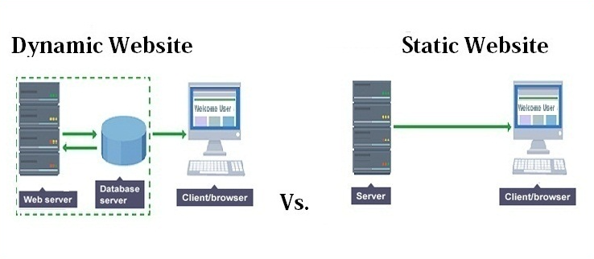
DIPARTIMENTO DI SCIENZE MATEMATICHE, INFORMATICHE E FISICHE
La differenza principale tra i siti web statici e dinamici riguarda il tipo di architettura utilizzata
Nei siti statici, il contenuto è uniforme per tutti gli utenti che vi accedono
Gli SSG generano pagine statiche caricabili sul server di hosting mentre le pagine web dei siti dinamici sono create direttamente dai server
È stato utilizzato l’SSG Hugo ed il servizio di hosting «GitHub Pages». Durante il lavoro sono stati adottati accorgimenti riguardo l’esperienza utente, attuando ad esempio modifiche all’organizzazione dei contenuti presenti nella pagina in base alle dimensioni dello schermo

